Slide 1

Weltraum-tourismus Vorbereitung des Fluges
Daniel Justo Blazquez Perez, Luc Hampele,
Philipp Lennard Rohr, Lisa Schmidt, Joline Zeidler

Slide 2
Agenda
1
Aufgabe
2
Story
3
Value
4
Lessons Learned

Slide 3
Unsere Aufgabe
1
Rahmenbedingungen

Slide 4
Flug-Vorbereitung
Elon Bezos möchte seine Vision Weltraumtourismus zu betreiben verwirklichen. Wie können wir mit dem Schritt der Flug-Vorbereitung unser Unternehmen von den anderen abheben?
Auf wen müssen wir besonders achten?

Slide 5
Storyline
2
Meilensteine
Notes:
:

Slide 6
Herangehensweise
Überblick
Probleme
Ansatz
Realisierung
Eckpunkte und Zielsetzung
Relevante Anforderungen
Strategien und Lösungswege
Umsetzung der finalen Lösung

Slide 7
Überblick
Zentrale Eckpunkte und Zielsetzung
Optimierung der Flugvorbereitung für Kunden und Mitarbeitende
Intuitive und ansprechende Vorbereitungserfahrung für alle Kundentypen
Strukturierter Datencheck für alle Beteiligten
(Trainer:innen, Ärzt:innen, Anzugsspezialist:innen)
Entwicklung von Personas zur gezielten Bedürfnisanalyse
Eingangsdaten aus vorangegangenen Prozessschritten
Vor-/Nachname, Geburtsdatum, Flugdatum und E-Mail-Adresse

Slide 8
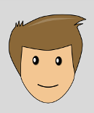

Kunden Personas
Gustav Viturius
Dr. Lorena Wylde
Milliardärssohn und Schüler
Flug ins Weltall als Geschenk zum 18. Geburtstag
Plastische Chirurgin in Rente
Erfüllt sich einen Lebenstraum

Slide 9

Arzt Personas
Dr. Jürgen Jürgens
Arzt der Weltraumtouristen
Sorgt für Sicherheit bezüglich der Gesundheit

Slide 10
Anforderungen
Schritte
Ablauf
Medizinische Untersuchung
Online-Trainings
Raumanzug Anprobe
Fließender Ablauf
Eindeutige Verantwortlichkeiten für alle Beteiligten
Nutzer
Probleme
Tourist:innen
Ärzt:innen
Trainer:innen
Anzugsspezialist:innen
Effizienter Umgang mit kurz-/ langfristigen Problemen

Slide 11
Implementierungsstrategie
Anmelden
Training
Zugriff auf das Programm
Abflug-bereit
Online-Vorbereitung
Medizin-Check
Anprobe
Vorbereitung beendet
Erfassung und Überprüfung aller Gesundheitsdaten durch Kund:innen und Ärzt:innen
Übermittlung und Verwendung der Körpermaße

Slide 12
Realisierungskonzept
Konzeption eines Programmes
Programmierung einer nutzerfreundlichen Anwendung für beide Seiten
Zuständigkeitsbereiche
Terminvereinbarung, Datenerfassung/-speicherung, Online-Training, Raumanzugauswahl, Meldungen/Warnungen
Prozessimplementierung
Ablauf der Erfassung der Gesundheitsdaten bis hin zum endgültigen Arzttermin vor Ort
Kalenderübersicht mit Kundenterminen und dazugehörenden Daten

Slide 13
Problembehebung Arzt
Richtlinien
Daten
Datenformate
Wann ist ein Kunde „flugtauglich“
Fehlende oder fehlerhafte Gesundheitsdaten
Verschiedene Einheiten oder Dateiformate
Mehrere Untersuchungen bei Fachärzten falls notwendig
Fehlermeldungen bei leeren Feldern und fehlenden Informationen
Vorgegebene Eingabefelder mit Einheiten

Slide 14
Problembehebung Kunde
Komplexität
Rückmeldung
Datenschutz
Überforderung bei Dateneingabe
Unwissenheit über Notwendigkeit weiterer Tests
Unsicherheit über das Umgehen mit sensiblen Daten
Fehlermeldungen bei falschen/fehlenden Eingaben
Gesundheitswarnung wird ausgestellt
Zustimmung der Datenschutzerklärung bei der Buchung

Slide 15
Schnittstellen
Medizin-Check
Training
Anprobe
Arzt
Kunde
Arzt
Trainer
Arzt
Designer
HausarztSpezialist
Kunde
Kunde

Slide 16

Live Demo
Prototyp-Programm

Slide 17
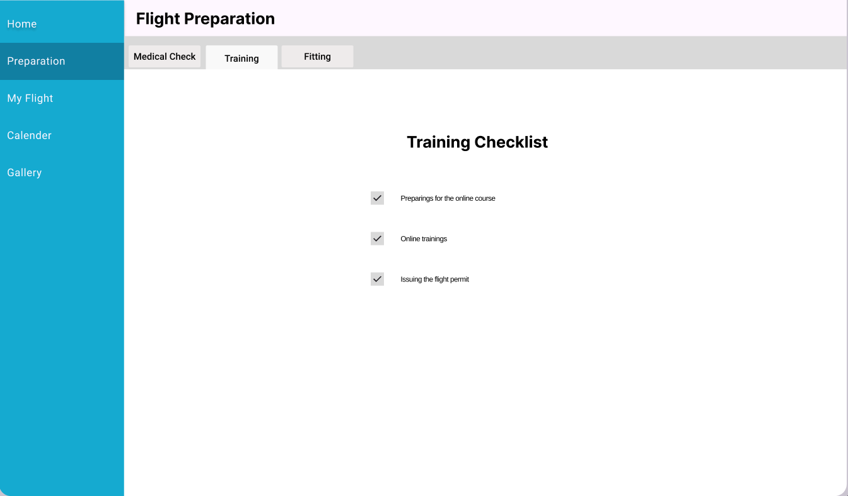
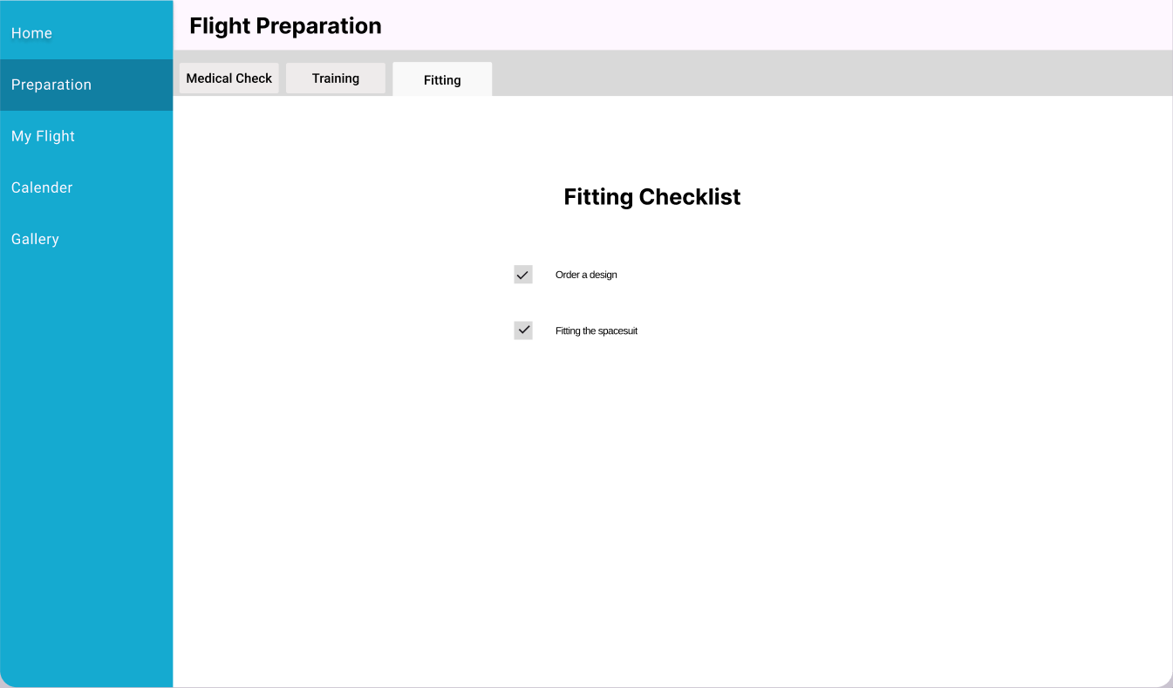
Unsere Software

Slide 18
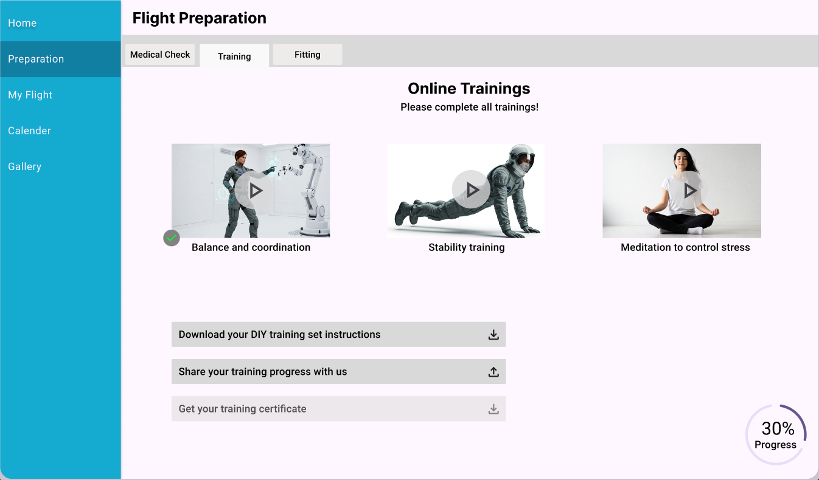
Unsere Software

Slide 19
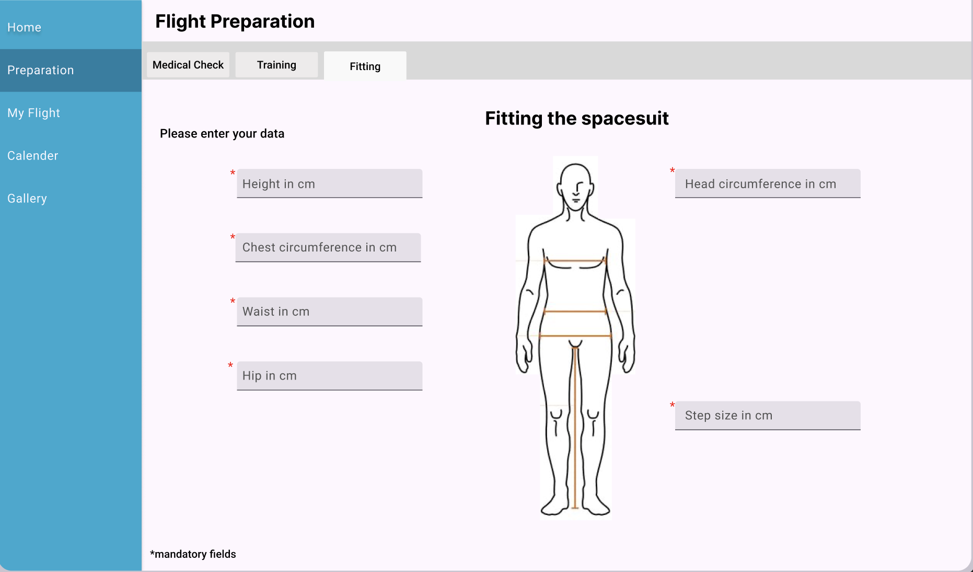
Unsere Software

Slide 20
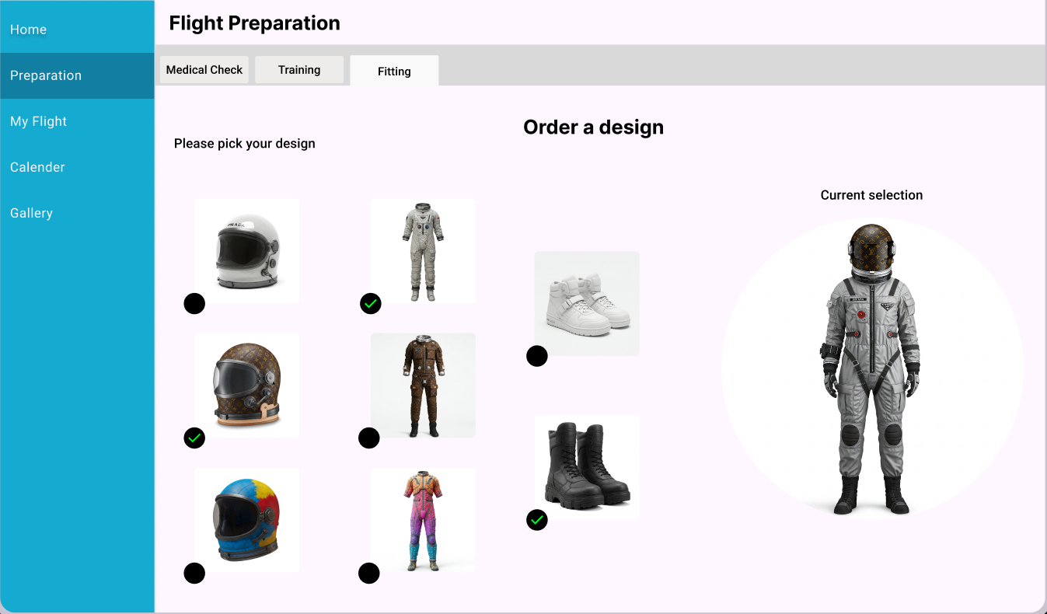
Unsere Software

Slide 21
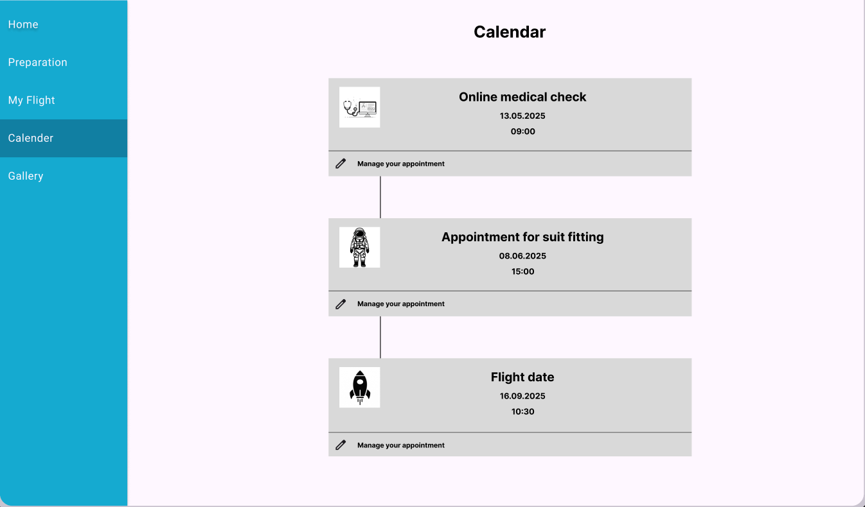
Unsere Software

Slide 22
3
Value
Mehrwert

Slide 23
Unser Mehrwert
Astronautentraining
exklusives Erlebnis und optimale Vorbereitung
Optimierter Prozess
schneller, ressourcenschonender Prozess
Personalisierung
perfekt und individuell angepasst

Slide 24
Unterscheidungsmerkmale
Infrastruktur
Kombination aus on- und offline Vorbereitung
Edutainment
Interaktive Trainings und wissenschaftliches Briefing
Personalisierung
Individuell angepasste Raumanzüge und Custom-Erlebnisse

Slide 25
Zukünftige Möglichkeiten
Kommunikation
Zeitdruck
Prüfaufwand
Kanal zur schnellen Klärung von Unsicherheiten
Kurzfristige Buchungen müssen qualitativ gleichwertig sein
Automatisierung und Filter für die medizinische Akte durch KI
Feedback kann helfen unser Programm zu verbessern

Slide 26
Lessons Learned
4
Erkenntnisse

Slide 27
Unsere Lessons Learned
GitHub | GitHub Kenntnisse ausbauen und besseres Verständnis für die Möglichkeiten mit GitHub
Klare Aufgabenverteilung | Klare Verantwortlichkeiten und paralleles Arbeiten → Projekt gleichmäßig vorangetrieben
Regelmäßige Meetings | Klarheit über den aktuellen Status und frühzeitige Problemeerkennung sowie Lösung
kontinuierliche Dokumentation | Wichtigkeit einer laufenden, strukturierten Dokumentation → rückblickend größerer Fokus für Nachvollziehbarkeit
Kommunikation | Neben Check-ups auch spontane Kommunikation über Tools (WhatsApp) → schnelle Abstimmungen und Teamzusammenhalt
Testen | Bedeutung wurde deutlich, frühes Auffangen von Fehlern verhindert größere Probleme zum Projektende hin

Slide 28

Start in das Weltraumabenteuer
5
4
Crew bereit, letzte Systeme werden geprüft.
Kommunikation mit Bodenstation steht.
3
2
Tourist:innen angeschnallt, Kabine gesichert.
Triebwerke aktivieren...
1

Slide 29
Start in das Weltraumabenteuer
5
4
Crew bereit, letzte Systeme werden geprüft.
Kommunikation mit Bodenstation steht.
3
2
Tourist:innen angeschnallt, Kabine gesichert.
Triebwerke aktivieren...
1

Slide 30


Vielen Dank!
Gibt es noch Fragen?
Daniel Justo Blazquez Perez, Luc Hampele, Philipp Lennard Rohr, Lisa Schmidt, Joline Zeidler
Please keep this slide for attribution

